Slide 1
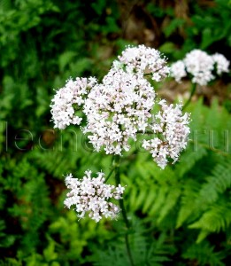
МИР ЛЕКАРСТВЕННЫХ РАСТЕНИЙ

Slide 2
Цель:
ОО «Познание»
- развивать у дошкольников интерес к природе, желание активно познавать природные объекты;
- обогащать представления детей о многообразии лекарственных растений;
- воспитывать стремление сохранять и оберегать природный мир, следовать доступным экологическим правилам в деятельности и поведении.
ОО «Коммуникация»
- развивать монологическую речь детей;
- развивать умение участвовать в коллективных разговорах;
- пополнять словарь детей за счет расширения представлений о природе;
ОО «Чтение художественной литературы»
- поддерживать у детей интерес к отгадыванию загадок;
- способствовать пониманию содержания загадок;

Slide 3
Где растут лекарственные растения? ( На лугу)

Slide 4
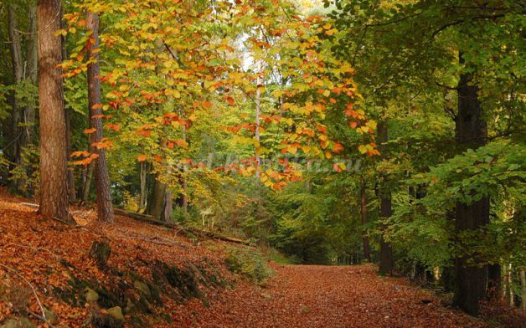
Где растут лекарственные растения? ( в лесу)

Slide 5
Где растут лекарственные растения? ( в поле)

Slide 6
Какие животные лечатся травами?

Slide 7
Какие животные лечатся травами?

Slide 8
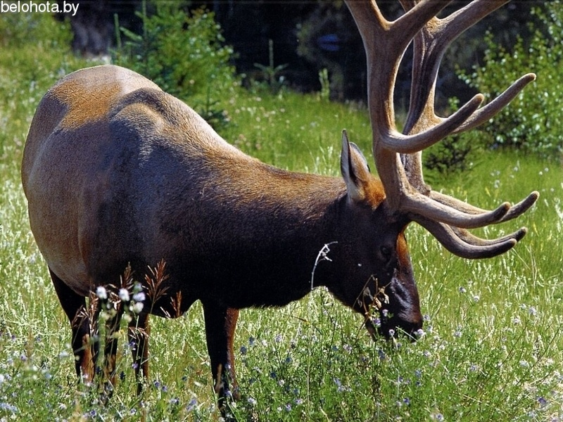
Какие животные лечатся растениями?

Slide 9
Загадка:
Поранил ты в походе ногу,
Усталость не дает идти –
Нагнись : солдатик у дороги
Готов помочь тебе идти.
( подорожник)

Slide 10
Загадка :
Растет зеленою стеной,
Ее обходят стороной,
Обожжет без огня
И тебя, и меня.
(крапива)

Slide 11
Загадка:
В поле сестрички стоят,
Желтые глазки на солнце глядят.
У каждой сестрички –
Белые реснички.
( ромашки)

Slide 12
Загадка:
Семена как коготки, желто – красные цветы,
Для горла помогает,
Кто же их не знает?
( календула)

